Slide 1
PENSUM
ASSET MANAGEMENT
ILLUSTRATIV OPPSUMMERING
Oppsummering av
investeringsforslag
Investerbar kapital
Forv. årlig avkastning
NOK 10,0m
9,7%
Investor | 11. mars 2026
Forv. yield
Aksjer / renter
Forslaget kombinerer global kjerneeksponering, en stabiliserende rentedel og selektive satellitter. Målet er en robust, likvid portefølje med tydelig rollefordeling mellom hver byggestein.
3,5%
73 / 27%
Forv. sluttverdi
Horisont
NOK 24,0m
10 år
100% likvid • Moderat risikoprofil • 10 års horisont
Illustrasjonen oppsummerer en modellportefølje og forutsetter egen kundeetablering og egnethetsvurdering før eventuelle råd eller investeringer.
1
Notes:
[Sources] - Pensum_Investeringsforslag_Investor_2026-03-11.pptx: investerbar kapital NOK 10m, forventet avkastning 9,7%, yield 3,5%, aksje/rente 73/27%, 100% likvid og forventet sluttverdi ca. NOK 24,0m etter 10 år. - NY Pensum Profilhåndbok 2021 (1).pdf: brukt som grunnlag for fargepalett, typografi og rent, kompakt uttrykk.

Slide 2
PENSUM
ASSET MANAGEMENT
ILLUSTRATIV OPPSUMMERING
Utgangspunkt og investeringsmandat
Forutsetninger
Porteføljelogikk
Rådgivers vurdering
Samlet oppgitt formue
NOK 10,0m
1
Bygg robust kjerne
Forslaget er satt sammen for å kombinere robust kjerneeksponering med utvalgte satellitter. Løsningene er valgt for å utfylle hverandre på tvers av geografi, aktivaklasse og investeringsstil.
Kjerneporteføljen gir bred global eksponering og fungerer som hovedmotor i verdiskapingen.
Investerbar kapital
NOK 10,0m
Risikoprofil
Moderat
2
Stabiliser totalen
Bred global basiseksponering som hovedmotor for langsiktig verdiskaping
Rentedelen skal bidra med løpende yield og dempe svingningene relativt til aksjedelen.
Tidshorisont
10 år
Rentedel som stabiliserende buffer og bærer av løpende kontantstrøm
Målsetting
9,2% p.a.
3
Bruk satellitter selektivt
Norge, energi og mer spisset global allokering brukes for å øke potensialet for meravkastning.
Selektive satellitter for tydeligere aktive valg og høyere meravkastningspotensial
Likviditet
Daglig
Skillet mellom samlet formue og investerbar kapital er viktig. I forslaget modelleres kapitalen som faktisk settes i arbeid.
Illustrasjonen er ment som en oppsummering av en modellportefølje og er ikke personlig investeringsrådgivning.
2
Notes:
[Sources] - Pensum_Investeringsforslag_Investor_2026-03-11.pptx: samlet oppgitt formue, investerbar kapital, risikoprofil, horisont og målsetting; tekst om porteføljelogikk og rådgivers vurdering. - Mal - Forslag til investeringsportefølje 2026.pptx og Forslag til investeringsportefølje, Robins AS.ppt: brukt som referanse for rekkefølge på investeringsmandat, forutsetninger og rådgivende struktur.

Slide 3
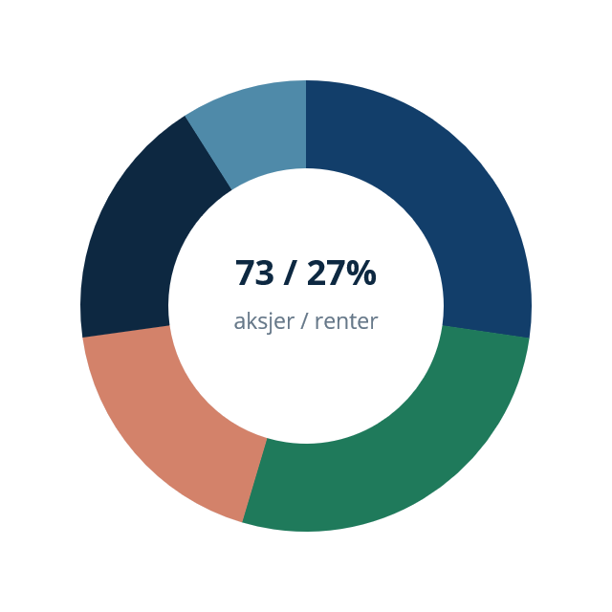
PENSUM
ASSET MANAGEMENT
ILLUSTRATIV OPPSUMMERING
Anbefalt porteføljesammensetning
Allokering
Byggesteiner og roller
Produkt
Vekt
Rolle
Forv. avkastning
Volatilitet
Pensum Global Core Active
27,3%
KJERNE
10,0%
10,5%
Global basiseksponering og hovedmotor i aksjedelen
Pensum Global Høyrente
27,3%
RENTER
7,5%
5,7%
Stabiliserer porteføljen med løpende renteinntekter
Pensum Global Edge
18,2%
SATELLITT
10,5%
9,4%
Mer aktiv og spisset global aksjeløsning
Pensum Global Core Active
27,3%
Pensum Norge A
18,2%
NORGE
11,0%
16,8%
Pensum Global Høyrente
27,3%
Aktiv norsk eksponering og lokal markedskunnskap
Pensum Global Edge
18,2%
Pensum Norge A
18,2%
Pensum Global Energy A
9,0%
TEMATISK
11,0%
22,6%
Pensum Global Energy A
9,0%
Mindre tematisk satellitt mot energi og råvarer
Illustrasjonen er ment som en oppsummering av en modellportefølje og er ikke personlig investeringsrådgivning.
3
Notes:
[Sources] - Pensum_Investeringsforslag_Investor_2026-03-11.pptx: produktvekter, roller og nøkkeltall for Pensum Global Core Active, Pensum Global Høyrente, Pensum Global Edge, Pensum Norge A og Pensum Global Energy A. - NY Pensum Profilhåndbok 2021 (1).pdf: brukt for farger, typografi og layoutprinsipp.

Slide 4
PENSUM
ASSET MANAGEMENT
ILLUSTRATIV OPPSUMMERING
Hvordan porteføljen er bygget
KJERNE
STABILISATOR
SATELLITTER
27,3%
av porteføljen
27,3%
av porteføljen
45,4%
av porteføljen
Pensum Global Core Active
Pensum Global Høyrente
Global Edge, Norge A og Global Energy A
Bred global aksjeeksponering med aktiv fondsseleksjon. Denne byggesteinen skal bære hoveddelen av aksjedelens langsiktige verdiskaping.
Rentedelen skal bidra med løpende kontantstrøm og lavere volatilitet enn aksjer. Den fungerer som buffer i totalporteføljen.
Selektive tilleggsmandater brukes for å øke aktiv andel, styrke norske idéer og utnytte spesifikke markedsmuligheter.
Dette skal byggesteinen bidra med
Dette skal byggesteinen bidra med
Dette skal byggesteinen bidra med
Global basiseksponering
Forv. yield 7,0%
Meravkastningspotensial
God forvalterdiversifisering
Lavere svingninger enn aksjer
Norsk eksponering og lokal innsikt
Tydelig rolle som hovedmotor
Demper total porteføljerisiko
Tematisk energi som mindre satellitt
Illustrasjonen er ment som en oppsummering av en modellportefølje og er ikke personlig investeringsrådgivning.
4
Notes:
[Sources] - Pensum_Investeringsforslag_Investor_2026-03-11.pptx: tekstgrunnlag for aksjedel, rentedel og rådgivers vurdering, samt produktvekter og roller. - Forslag til investeringsportefølje, Robins AS.ppt: brukt som referanse for tydelig forklaring av hvordan byggesteiner skal bidra i totalporteføljen.

Slide 5
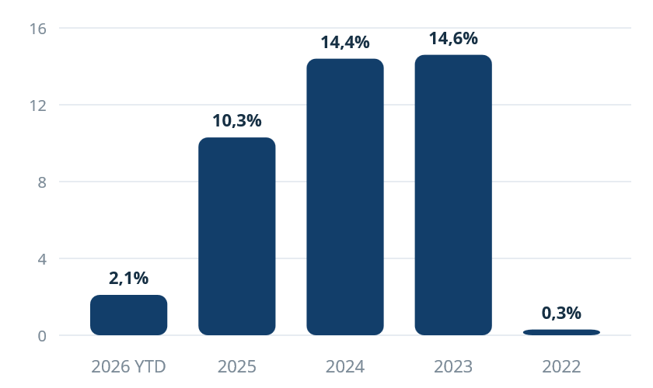
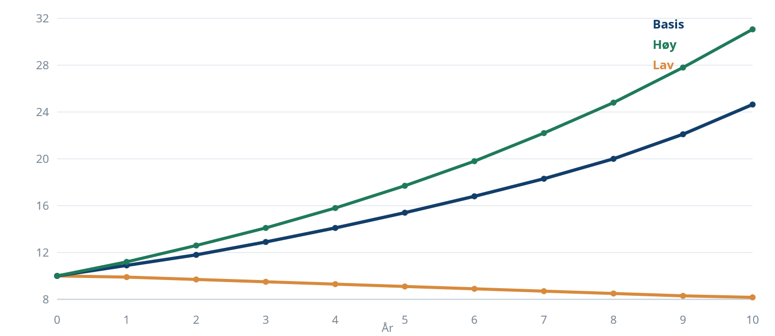
PENSUM
ASSET MANAGEMENT
ILLUSTRATIV OPPSUMMERING
Scenario, historikk og risikobilde
10-års scenarioanalyse
Historikk og nøkkelpunkter
Forventet, optimistisk og pessimistisk utvikling av investert kapital på NOK 10m. Illustrativ fremstilling basert på scenarioantakelsene i forslaget.
Årlig historisk avkastning (vektet)
Forv. porteføljeavkastning
Forv. løpende yield
9,7%
3,5%
Lavt scenario
Basis
Høyt scenario
Maks drawdown i forslaget
Likviditet
NOK 8,17m
-2,0% CAGR
NOK 24,64m
9,2% CAGR
NOK 31,06m
12,0% CAGR
-8,6%
100% likvid
Illustrasjonen er ment som en oppsummering av en modellportefølje og er ikke personlig investeringsrådgivning.
5
Notes:
[Sources] - Pensum_Investeringsforslag_Investor_2026-03-11.pptx: scenarioanalyse (pessimistisk, forventet, optimistisk), historisk vektet avkastning for 2022-2026 YTD, forventet årlig avkastning og øvrige risikonøkler. - Scenariofremstillingen i denne presentasjonen er en stilisert visualisering av tallene i investeringsforslaget, ikke en ny beregning.

Slide 6
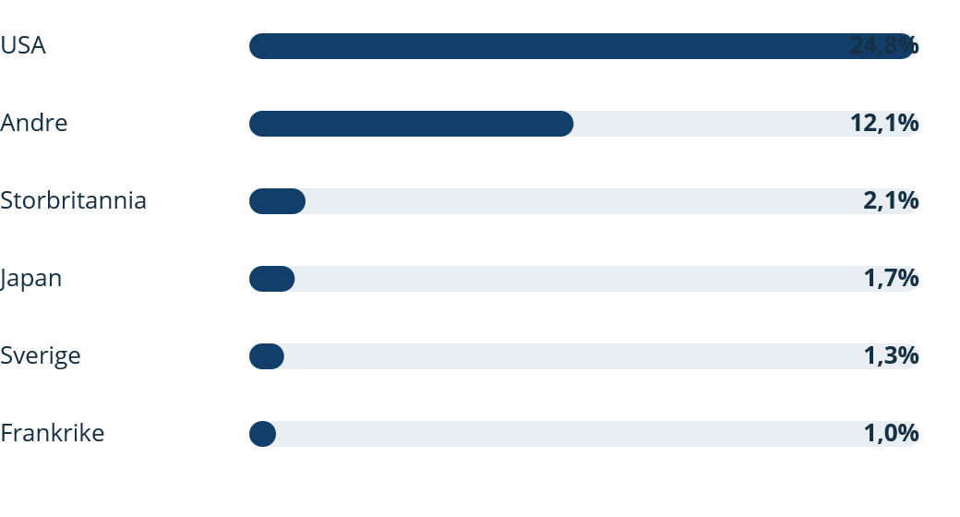
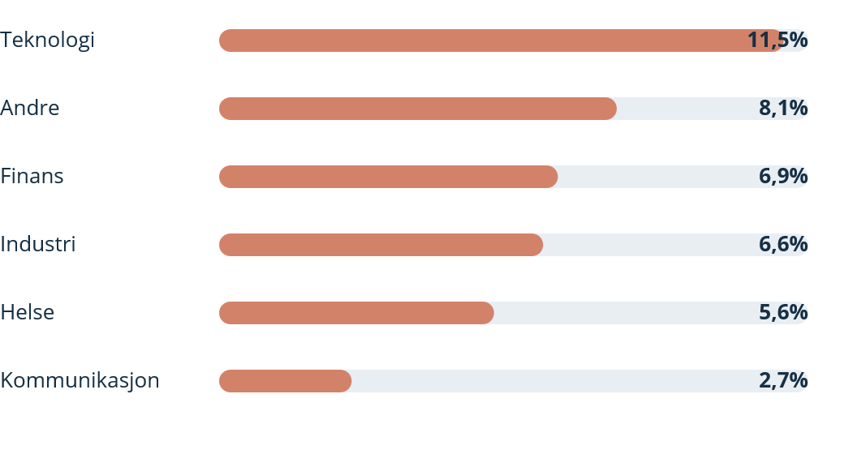
PENSUM
ASSET MANAGEMENT
ILLUSTRATIV OPPSUMMERING
Hvorfor sammensetningen kan fungere
Aggregert regioneksponering
Aggregert sektoreksponering
Tre hovedgrunner
1
Tydelig rollefordeling
Hver byggestein har en definert oppgave – enten å bære avkastning, skape stabilitet eller øke meravkastningspotensialet.
2
Likvid og håndterbar
Porteføljen er bygget med likvide løsninger og daglig verdsettelse, noe som gjør den enkel å følge opp og rebalansere.
Porteføljen har klar global forankring, med størst eksponering mot USA, supplert av mindre bidrag fra Storbritannia, Japan og utvalgte europeiske markeder.
Sammensetningen er bred, men har samtidig tydelige over- og undervekter som gjør at porteføljen ikke bare blir en kopi av et globalt indeksfond.
3
Aktiv, men fortsatt robust
Forslaget kombinerer brede globale byggesteiner med selektive norske og tematiske mandat for å balansere robusthet og aktive valg.
Oppsummert
Forslaget fremstår som en balansert modellportefølje for en investor som ønsker god global spredning, moderat risikoprofil og tydelig struktur i porteføljen.
Illustrasjonen er ment som en oppsummering av en modellportefølje og er ikke personlig investeringsrådgivning.
6
Notes:
[Sources] - Pensum_Investeringsforslag_Investor_2026-03-11.pptx: aggregert regioneksponering og sektoreksponering på tvers av den anbefalte porteføljen. - Teksten på denne siden er en oppsummerende syntese av investeringsforslaget og porteføljelogikken.

Slide 7
PENSUM
ASSET MANAGEMENT
FORMALIA
Viktig informasjon
Denne presentasjonen er utarbeidet som en komprimert oppsummering av et illustrativt investeringsforslag i pre-kundefase. Dokumentet er ikke investeringsrådgivning, ikke en personlig anbefaling og må ikke brukes som eneste grunnlag for investeringsbeslutninger.
1. Illustrativ fremstilling
2. Kundeetablering kreves
Porteføljen som er vist er en modellportefølje basert på overordnede og ikke-verifiserte opplysninger. Den er laget for å illustrere mulig sammensetning, rollefordeling og risikospredning.
Ethvert eventuelt kundeforhold og konkrete investeringsråd forutsetter separat kundeetablering, nærmere kartlegging av finansiell situasjon, erfaring, målsetninger, risikobærende evne og øvrige relevante forhold.
3. Risiko og avkastning
4. Kilder og tallgrunnlag
Historisk avkastning er ingen garanti for fremtidig avkastning. Avkastningen kan bli negativ som følge av kurstap, og faktisk utvikling vil blant annet avhenge av marked, kostnader og forvalternes beslutninger.
Tall, scenarioer og produktbeskrivelser i denne oppsummeringen er hentet fra det underliggende investeringsforslaget og presentert i kondensert form. Eventuelle simuleringer og illustrasjoner kan inneholde forenklinger.
Denne oppsummeringen bør alltid ledsages av full kundeprosess, relevant produktinformasjon og ordinær dokumentasjon før eventuell implementering.
Dokumentet er laget som oppsummering av investeringsforslag og må brukes sammen med fullstendig kundeprosess og tilhørende dokumentasjon.
7
Notes:
[Sources] - Pensum_Investeringsforslag_Investor_2026-03-11.pptx og Mal - Forslag til investeringsportefølje 2026.pptx: grunnlag for viktig informasjon og pre-kunde-disclaimer. - Forslag til investeringsportefølje, Robins AS.ppt og Bergen Bys Utdannelseslegat.aktiv forvaltning globale aksjer.pdf: brukt som referanse for hvordan viktig informasjon og formalia kan presenteres i kundepresentasjoner.

